Slide 1
ОЗДОРОВИТЕЛЬНЫЕ МЕРОПРИЯТИЯ (подготовительная к школе группа № 6)
ВОСПИТАТЕЛИ:
БАБИНА Т.В.;
ПРЫТКОВА И. В.

Slide 2
Хорошо здоровым быть! Соков надо больше пить! Гамбургер забросить в урну, И купаться в речке бурной!!! Закаляться, обливаться, Спортом разным заниматься! И болезней не боясь, В тёплом доме не таясь, По Земле гулять свободно, Красоте дивясь природной!!! Вот тогда начнете жить! Здорово здоровым быть!!!

Slide 3
УТРЕННЯЯ ГИМНАСТИКА
Мы зарядкой заниматься Начинаем по утрам. Пусть болезни нас боятся, Пусть они не ходят к нам. Раз – два, Шире шаг! Делай с нами так! Широко раскинул ветки Возле дома старый клён. Выгнул спину кот соседкин – Физкультуру любит он. Раз – два, Шире шаг! Делай с нами так! Птица крылья расправляет, Просыпаясь на заре. Мишка лапы разминает У берлоги на ковре.
Раз – два, Шире шаг!

Slide 4
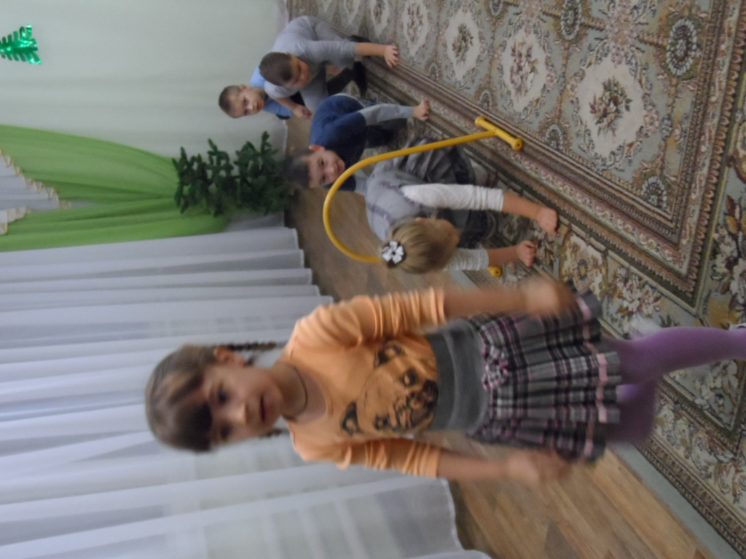
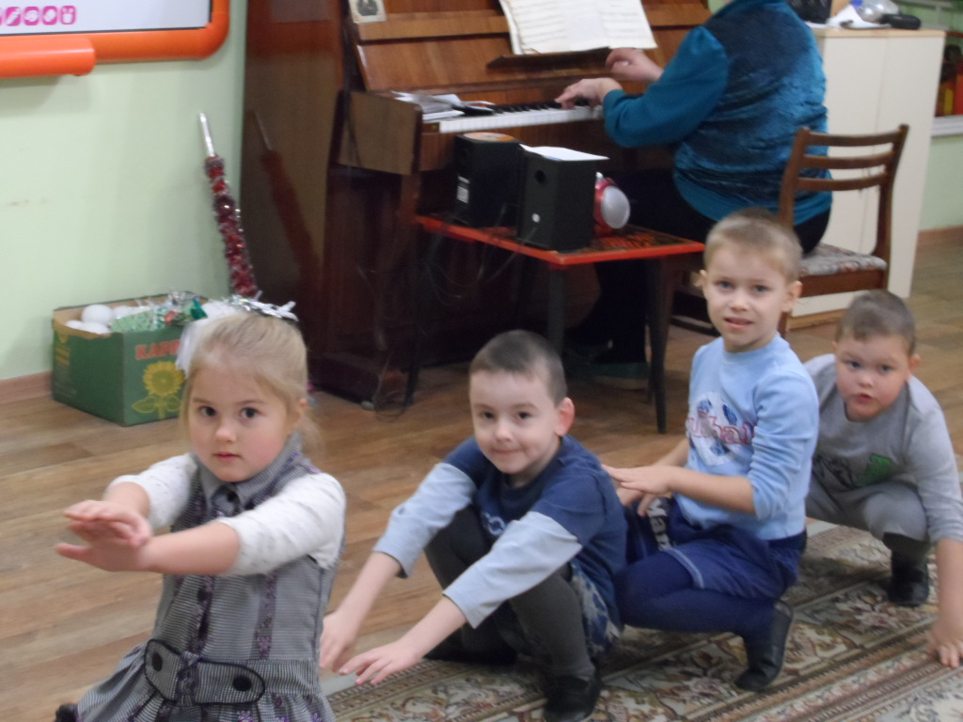
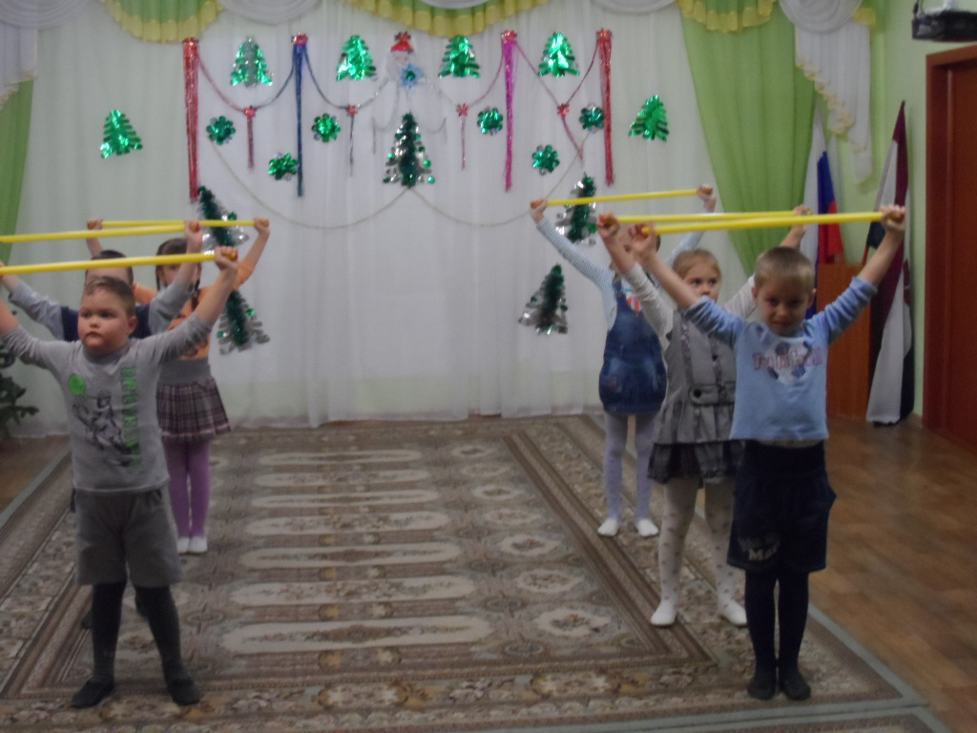
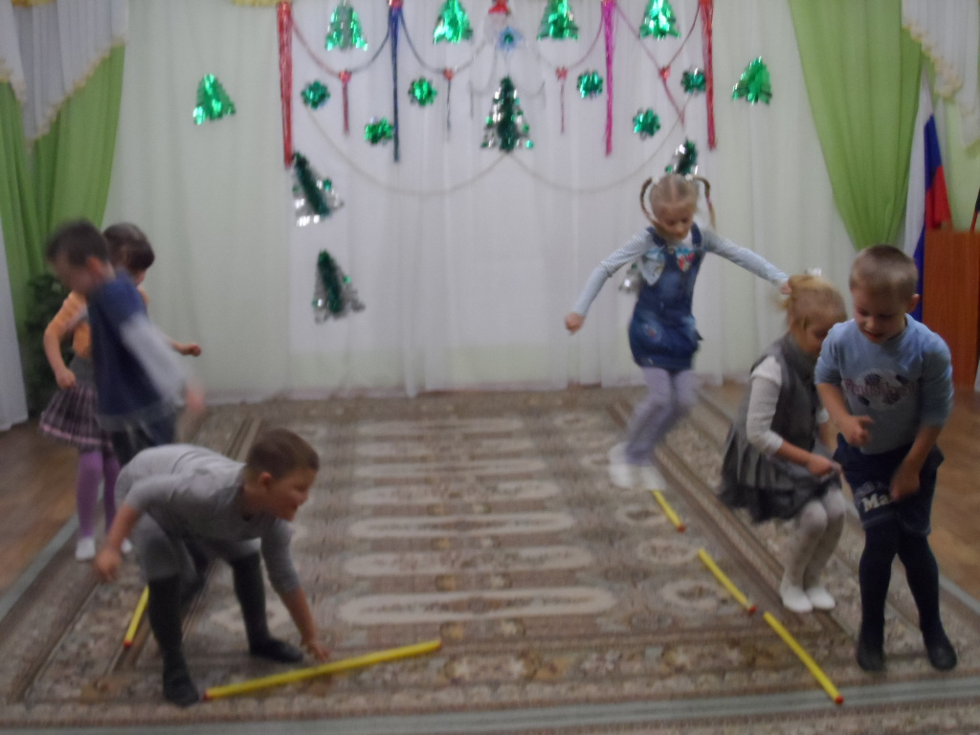

Slide 5
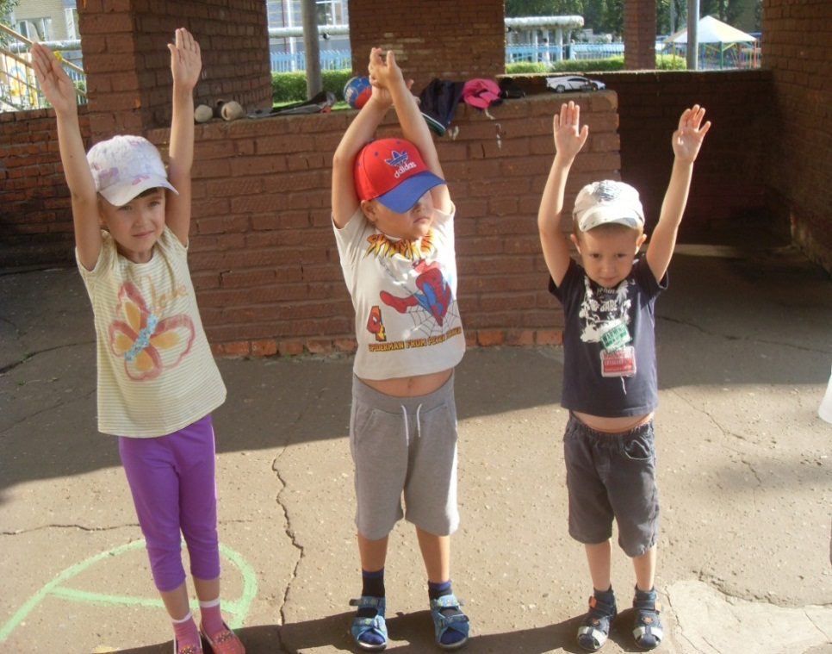
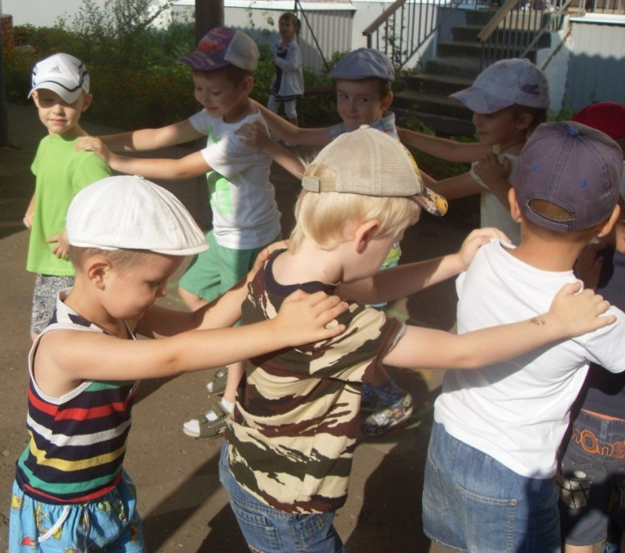
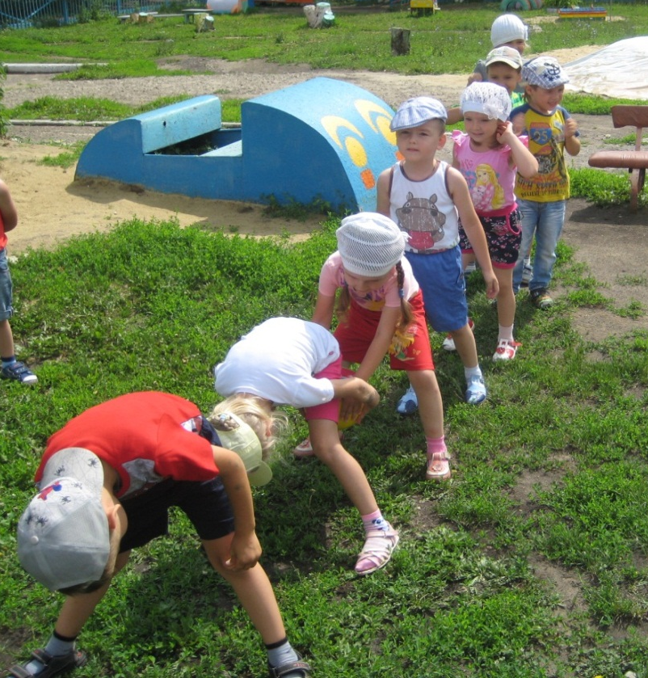
Золотым, горячим светом Солнце брызнуло на нас, На лужайке тёплым летом Физкультура началась. Ну-ка, обруч покатаем, Он – от нас, а мы – за ним, Поспеваем, подгоняем, Только падать не дадим! Через прыгалки поскачем По дорожке далеко. Не сумел бы даже мячик Так подпрыгнуть высоко. Мы на солнце загорели, Стали все, как шоколад, Даже мамы еле – еле Узнают своих ребят.

Slide 6
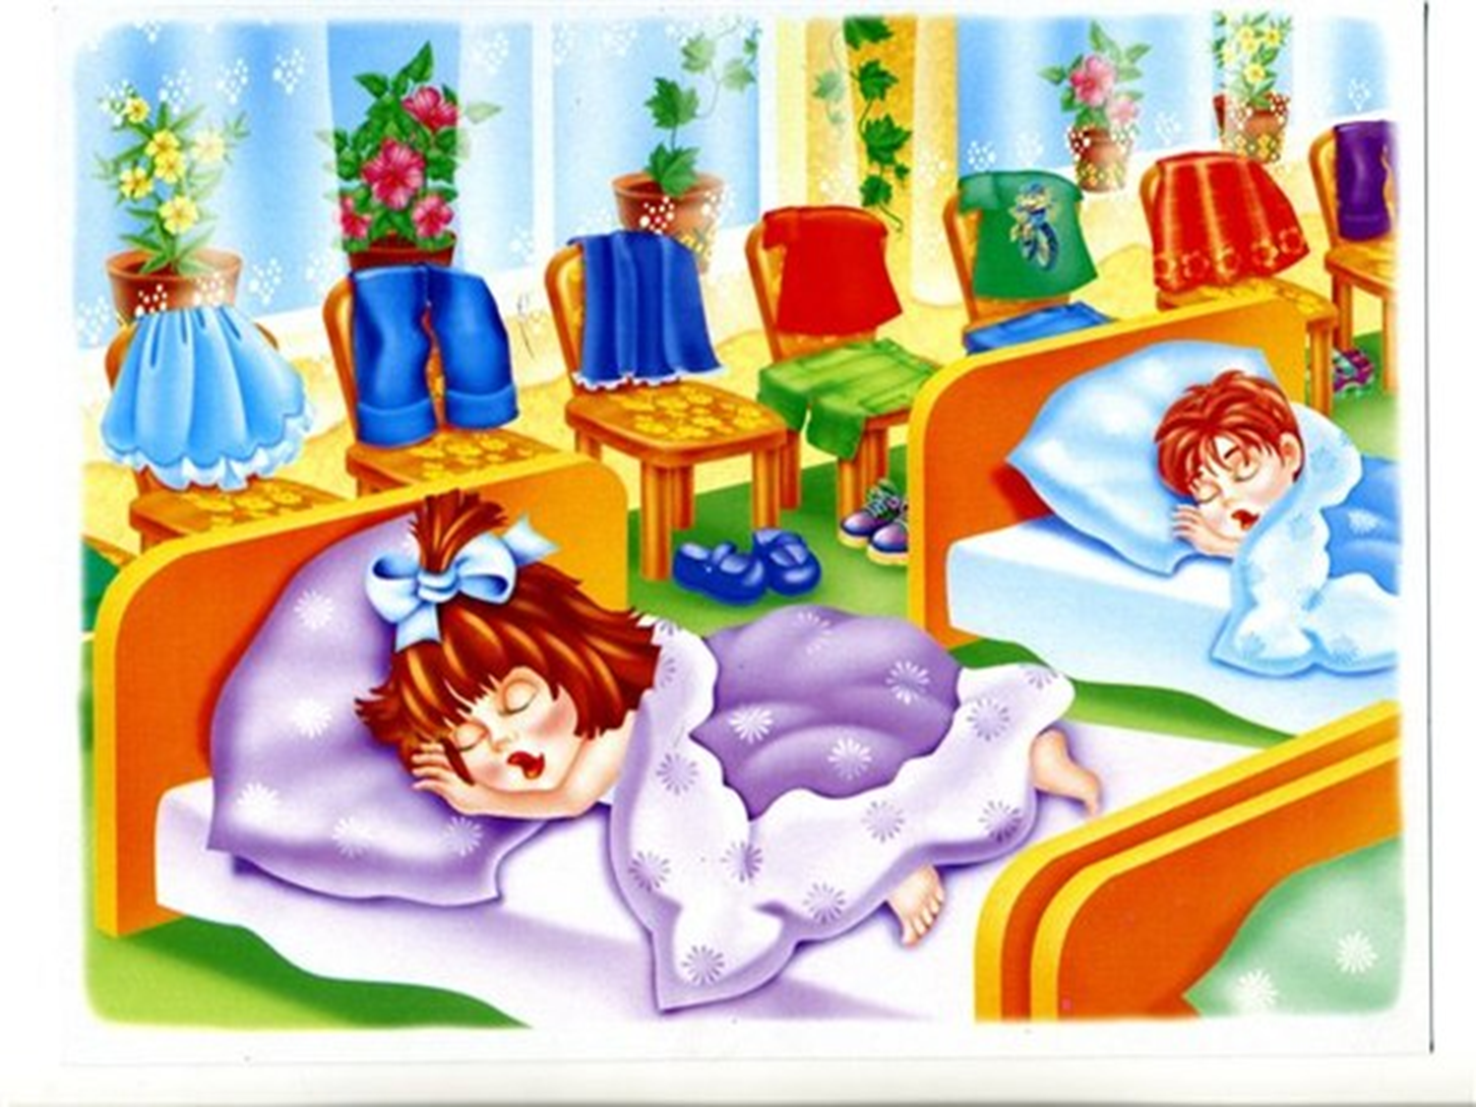
ГИМНАСТИКА ПОСЛЕ СНА
Потянулись дружно - Просыпаться нужно. Ручки - вниз, ручки - вверх! Кто умеет лучше всех? Звонко хлопаем в ладошки, Поднимаем к ручкам ножки, Прыгаем, как зайчики, Девочки и мальчики!

Slide 7
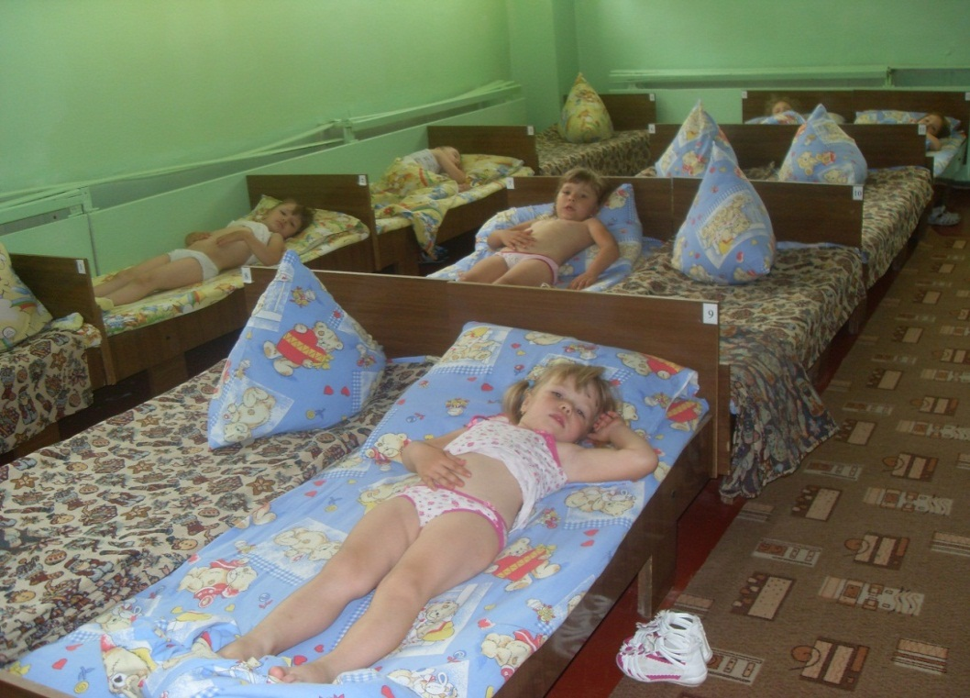
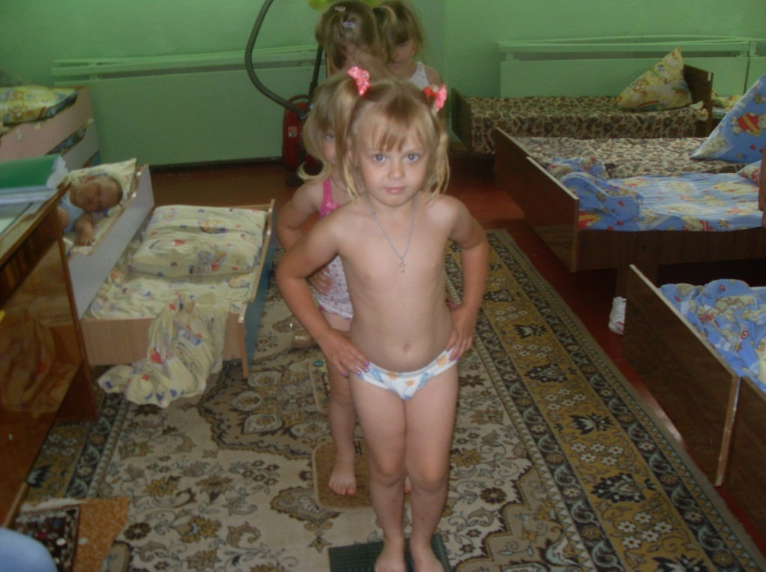

Slide 8
ПАЛЬЧИКОВАЯ ГИМНАСТИКА
Дружат в нашей группе Девочки и мальчики. Соединять пальцы в "замок". С вами мы подружим Маленькие пальчики. Касание кончиков пальцев обеих рук. Раз, два, три, четыре, пять - Начинай считать опять. Парное касание пальцев от мизинцев. Раз, два, три, четыре, пять - Мы закончили считать. Руки вниз, встряхнуть кистями.

Slide 9
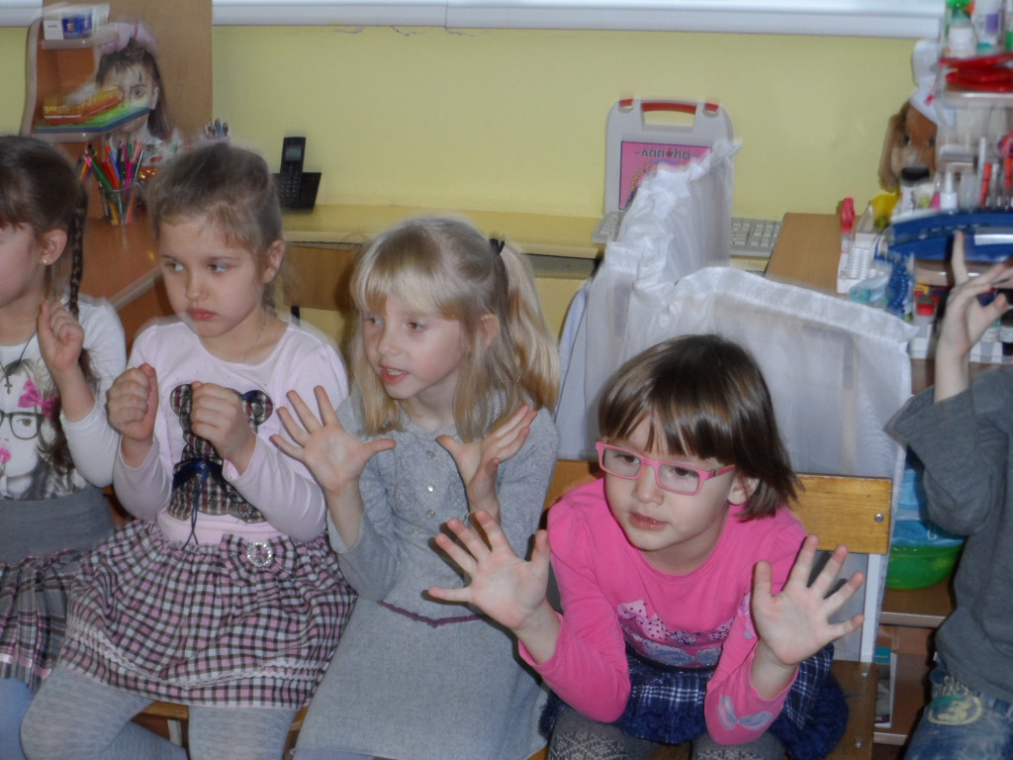
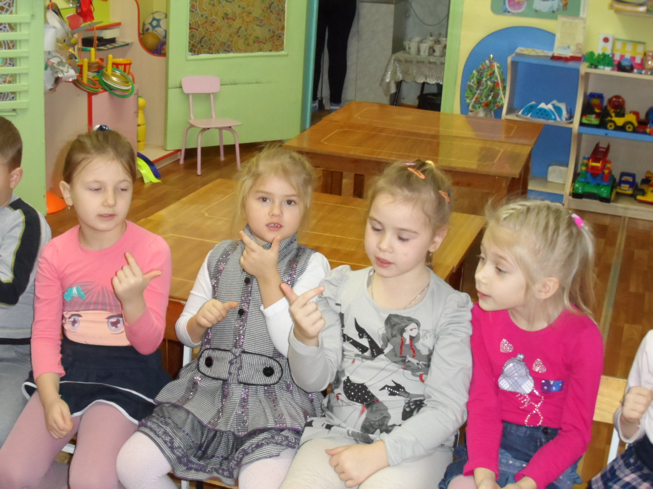
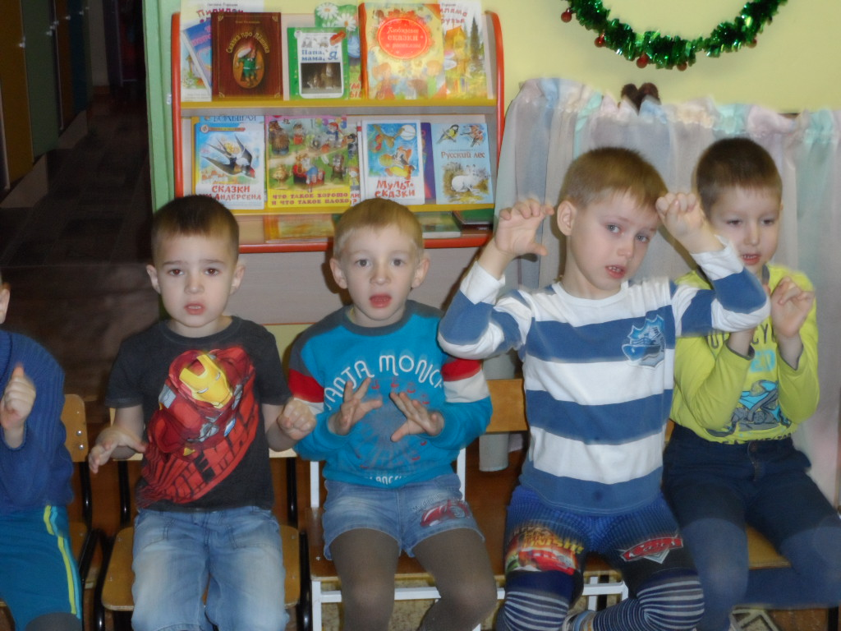
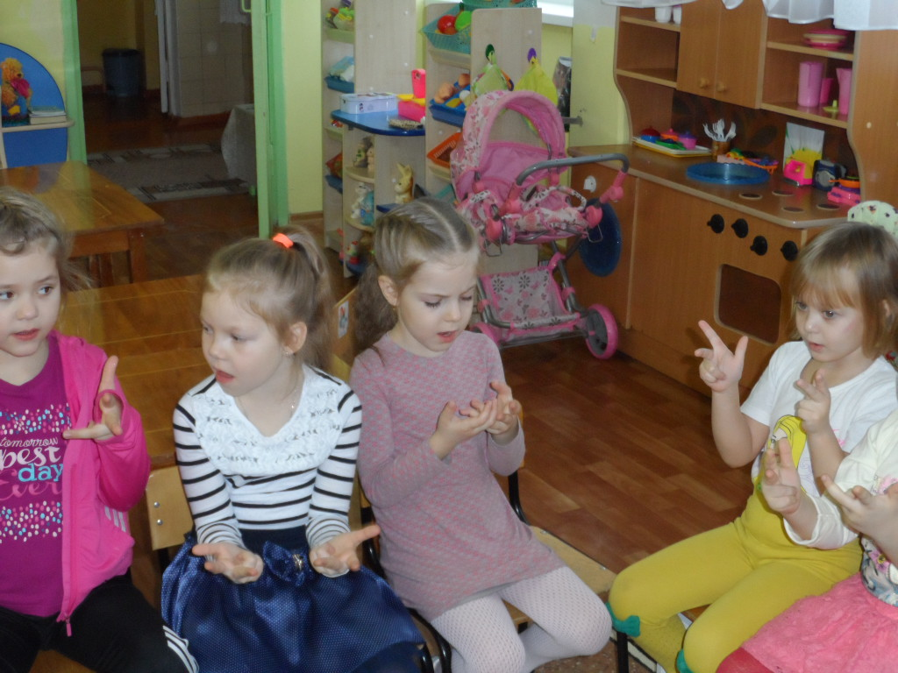

Slide 10
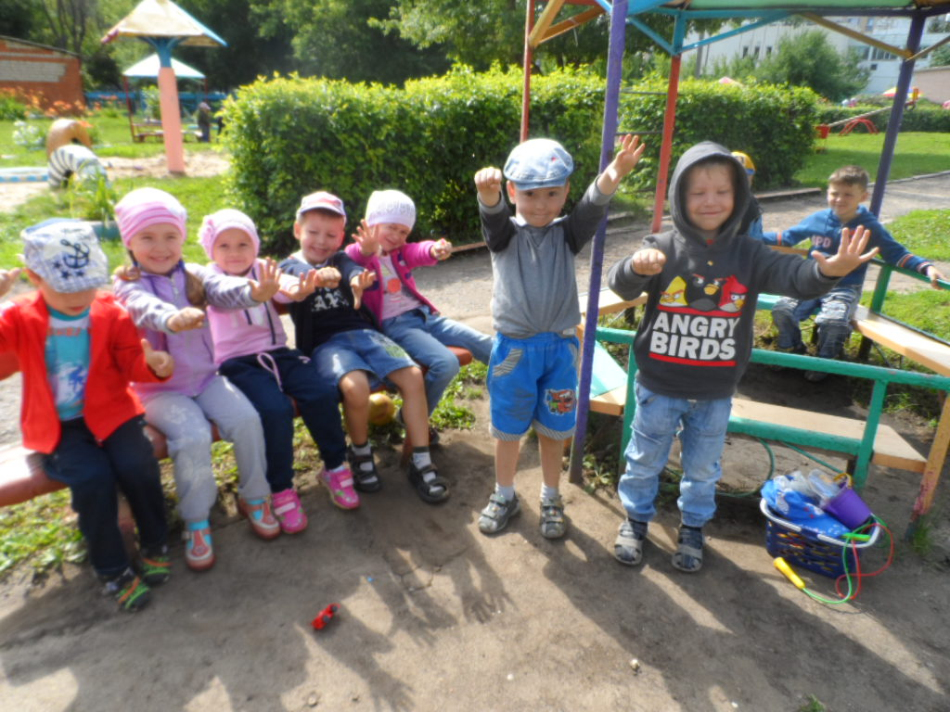
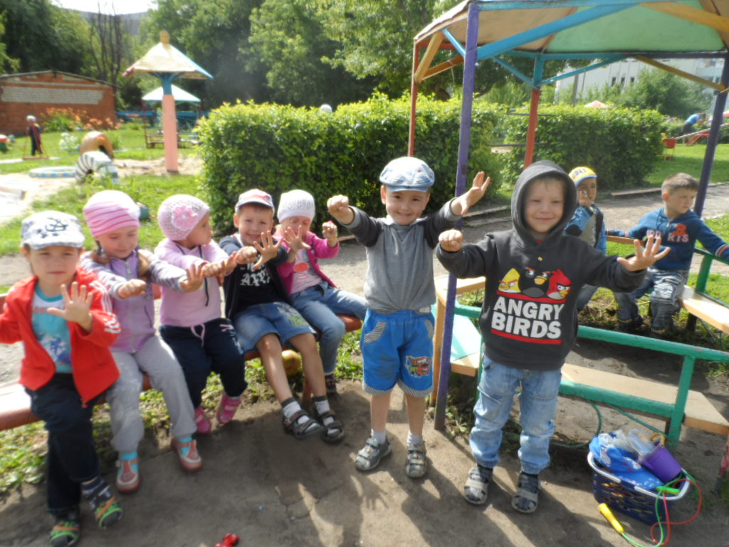

Slide 11
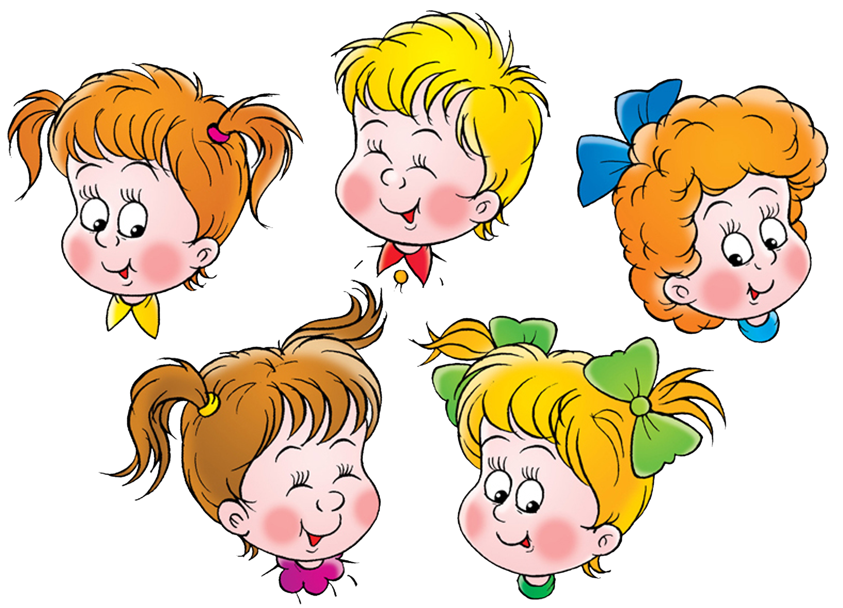
ДЫХАТЕЛЬНАЯ ГИМНАСТИКА
Я ветер сильный, я лечу, Лечу, куда хочу
(руки опущены, ноги слегка расставлены, вдох через нос) Хочу налево посвищу
(повернуть голову налево, губы трубочкой и подуть) Могу подуть направо
(голова прямо, вдох, голова направо, губы трубочкой, выдох) Могу и вверх
(голова прямо, вдох через нос, выдох через губы трубочкой, вдох) И в облака
(опустить голову, подбородком коснуться груди, спокойный выдох через рот) Ну а пока я тучи разгоняю
(круговые движения руками). Повторить 3-4 раза.

Slide 12
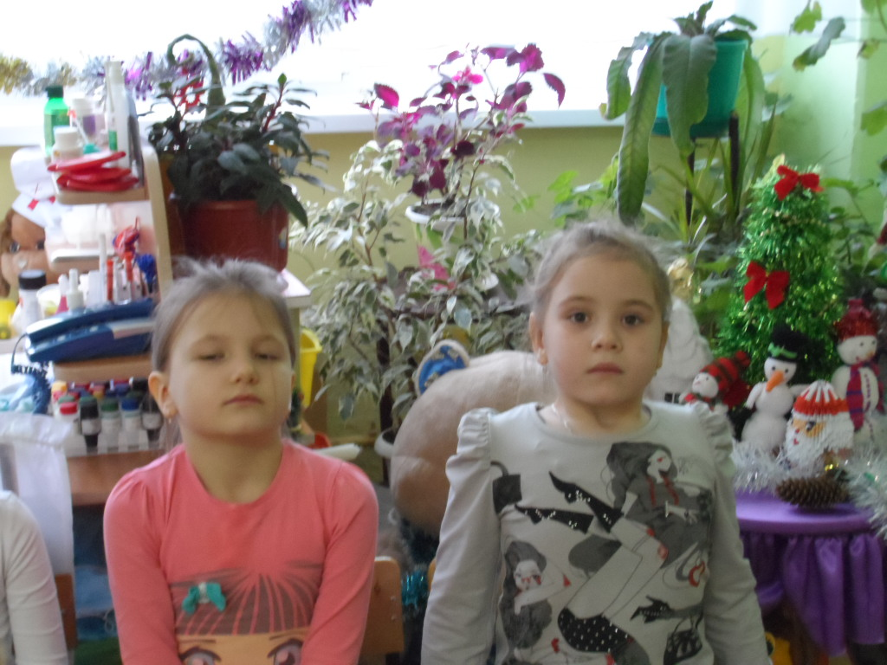
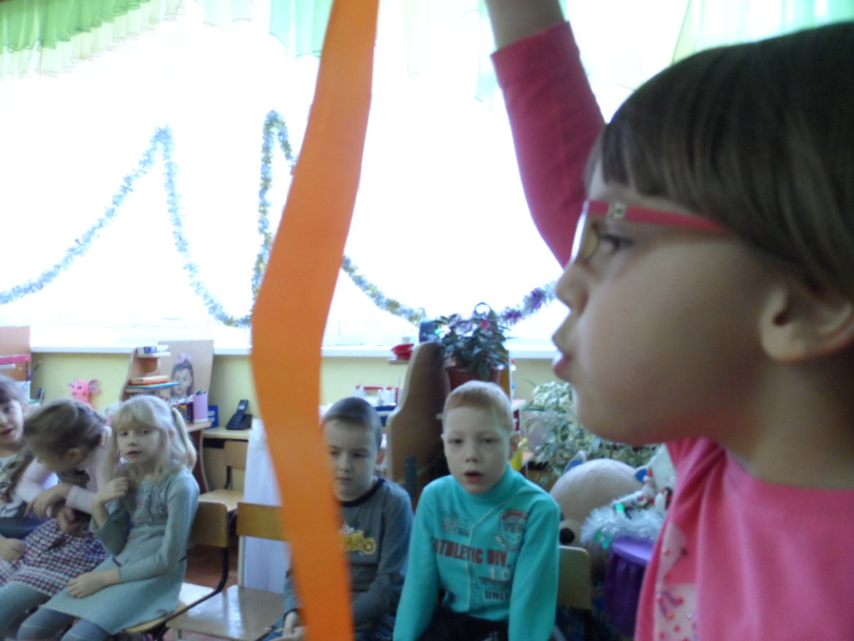
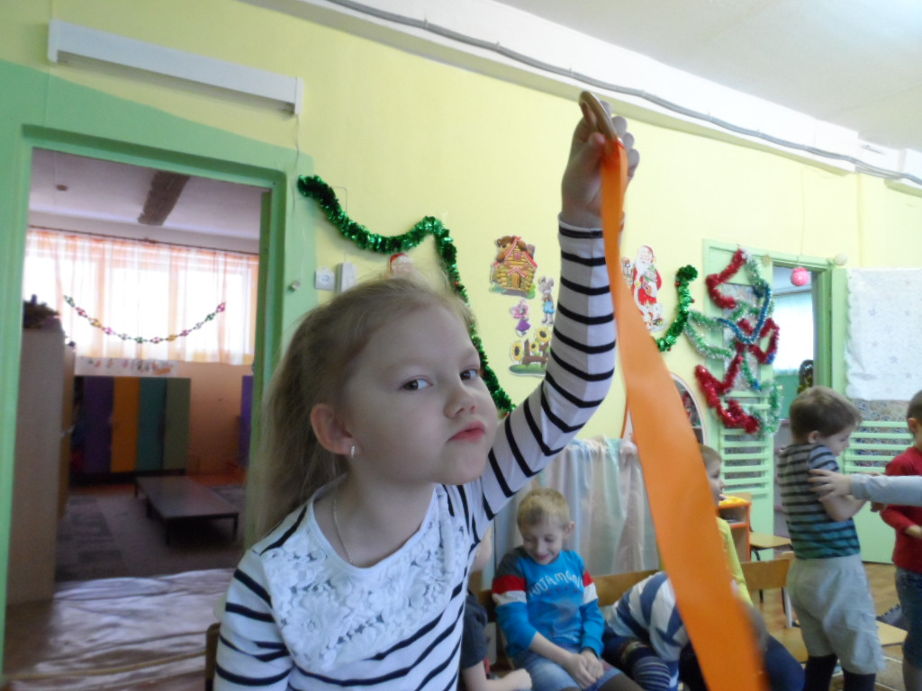

Slide 14
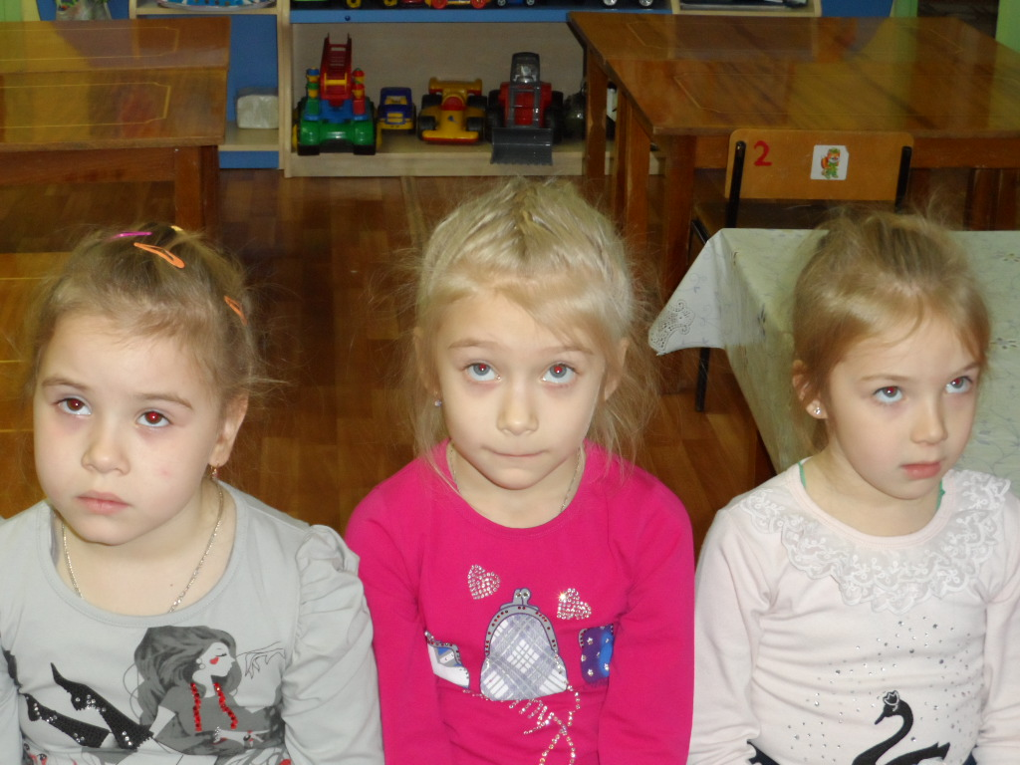
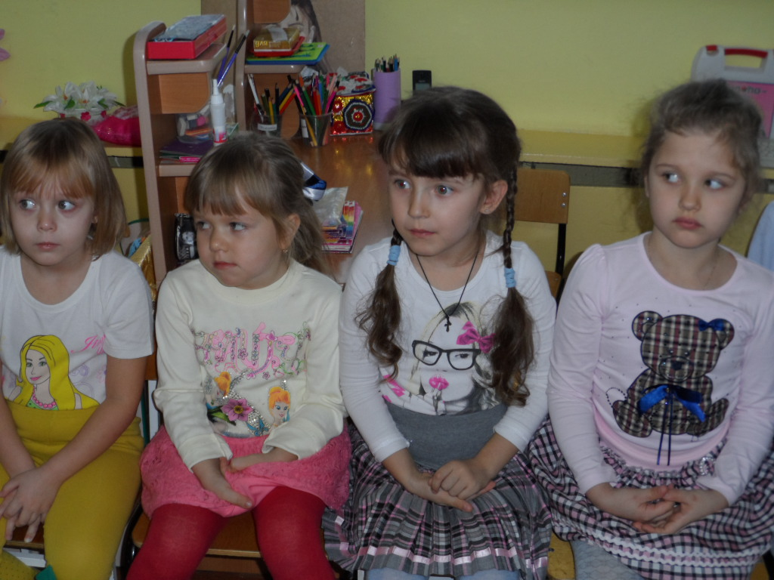
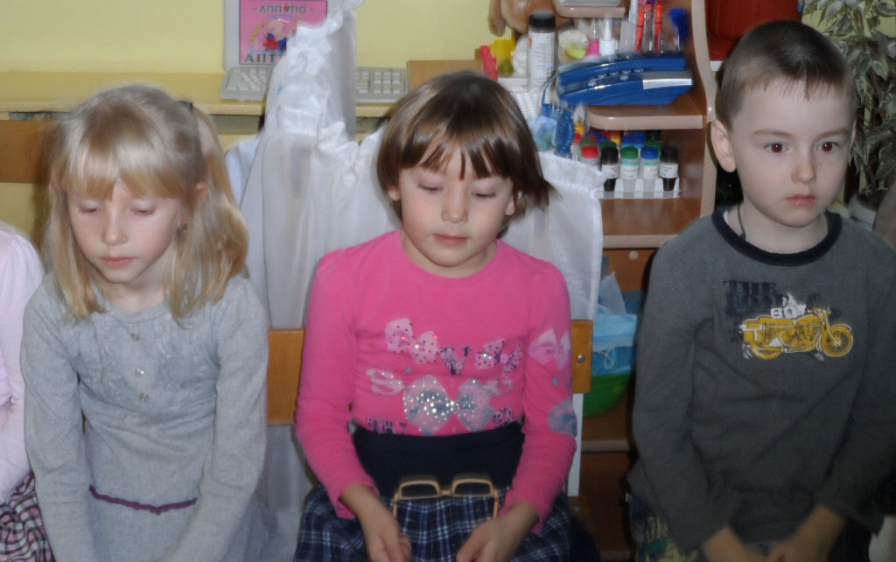
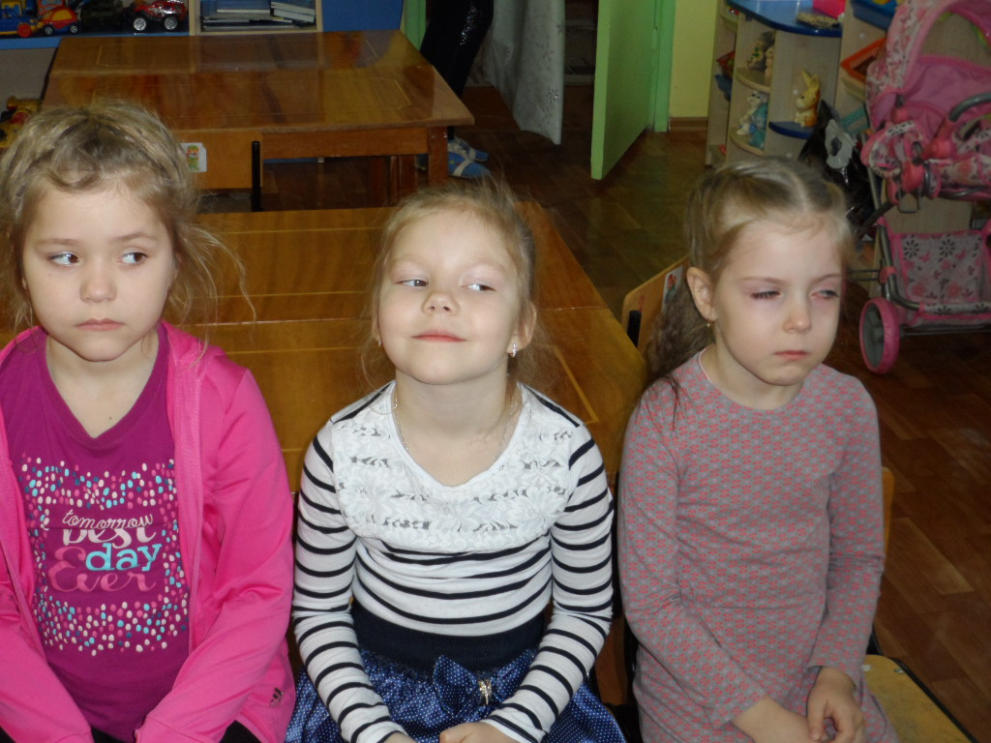

Slide 15
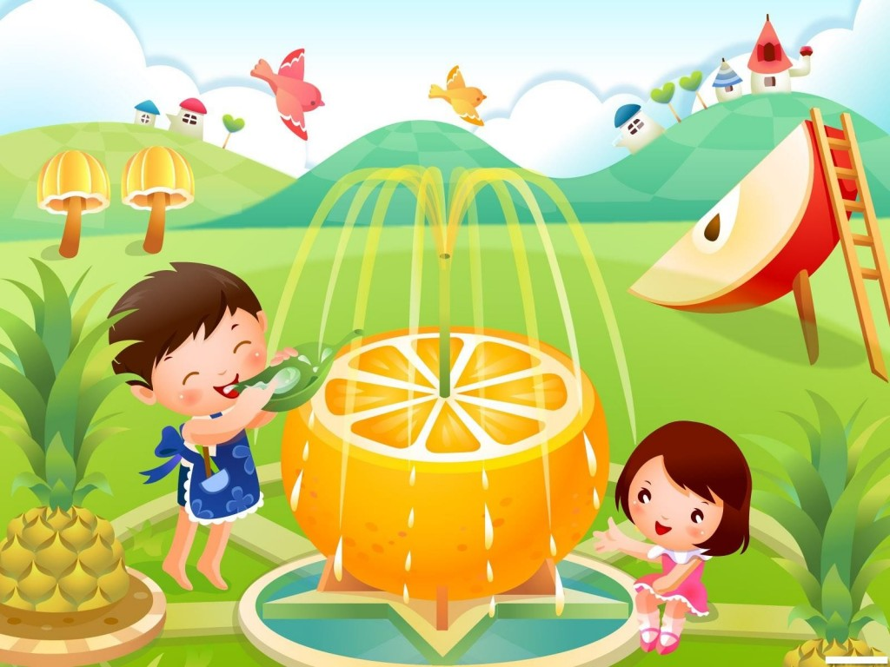
ВИТАМИНОТЕРАПИЯ
Чтоб расти и развиваться, Нужно правильно питаться. Всухомятку не таскать, Витамины потреблять! Сыр на завтрак нужно кушать — Витамина А заряд! Бутерброд намажем маслом — В1 получим сразу. Молоко нам нужно пить, С витаминами дружить! Мясо, рыбу и яйцо Станем кушать непременно! И орешки будем грызть, Чтоб белком нам запастись! Буду дети развиваться, Если правильно питаться!

Slide 16
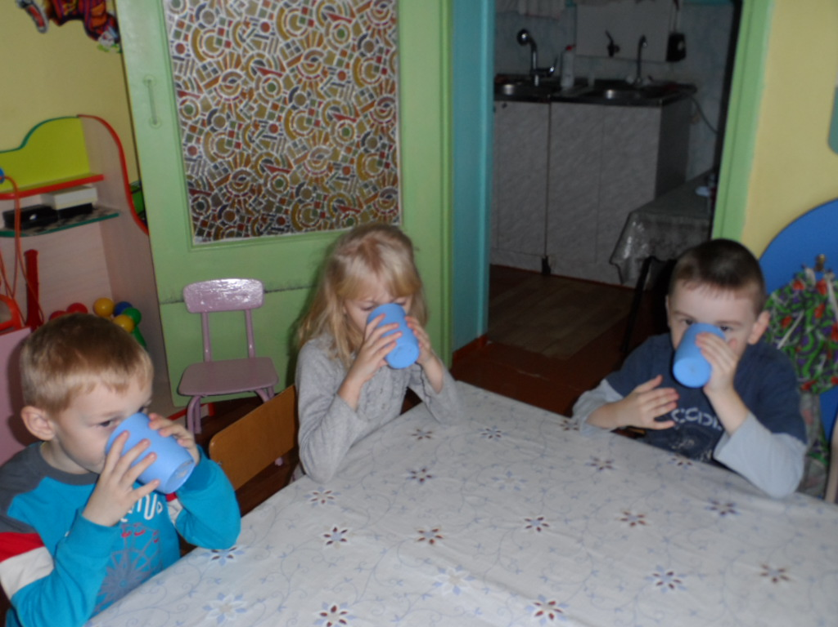
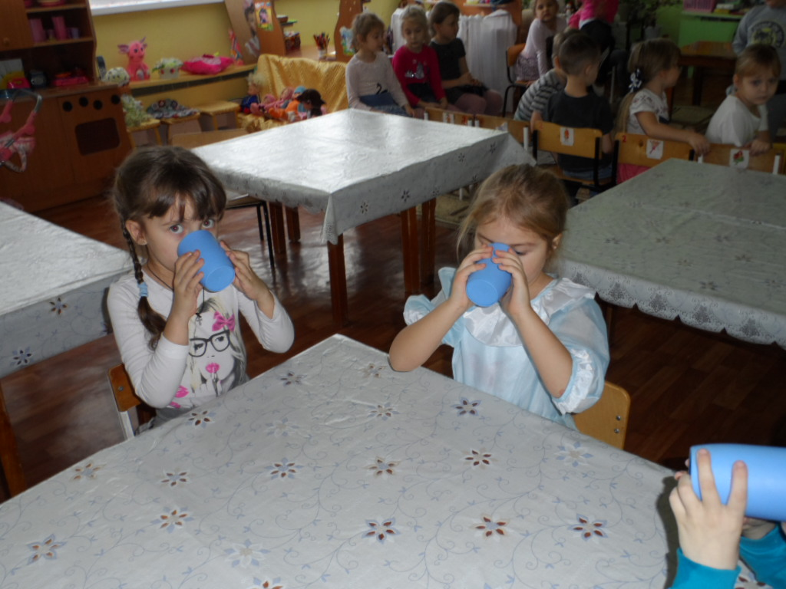
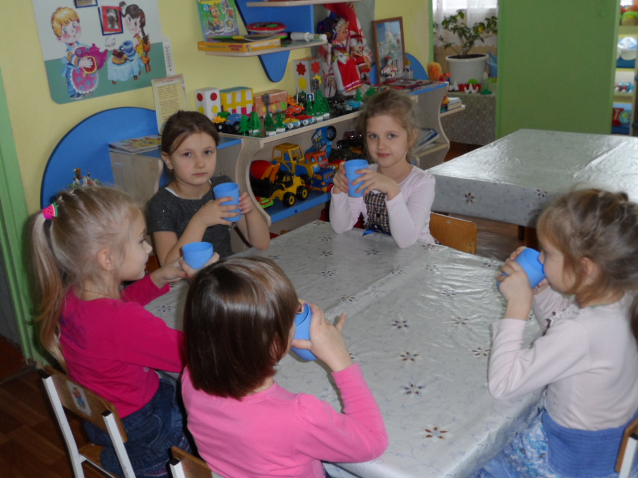
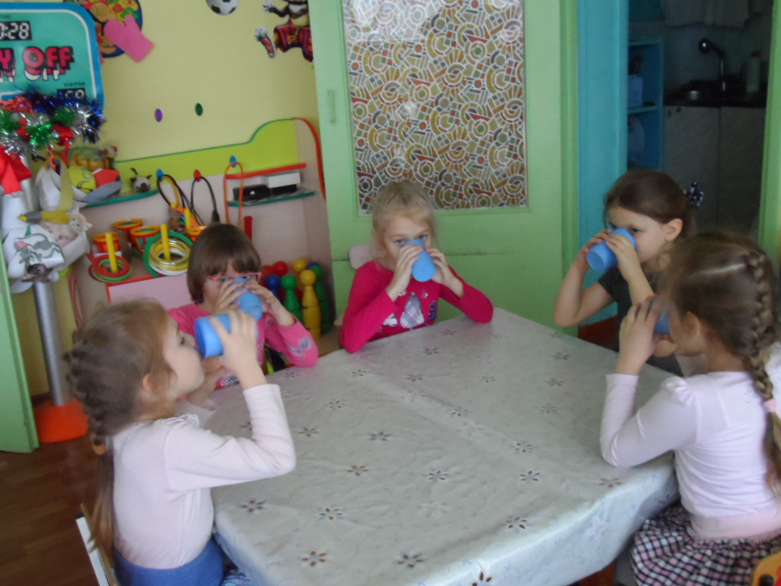

Slide 17
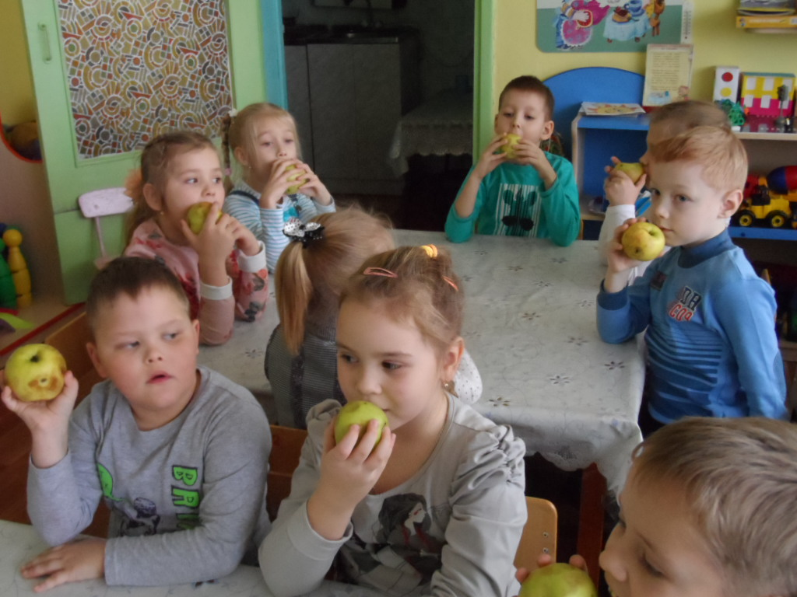
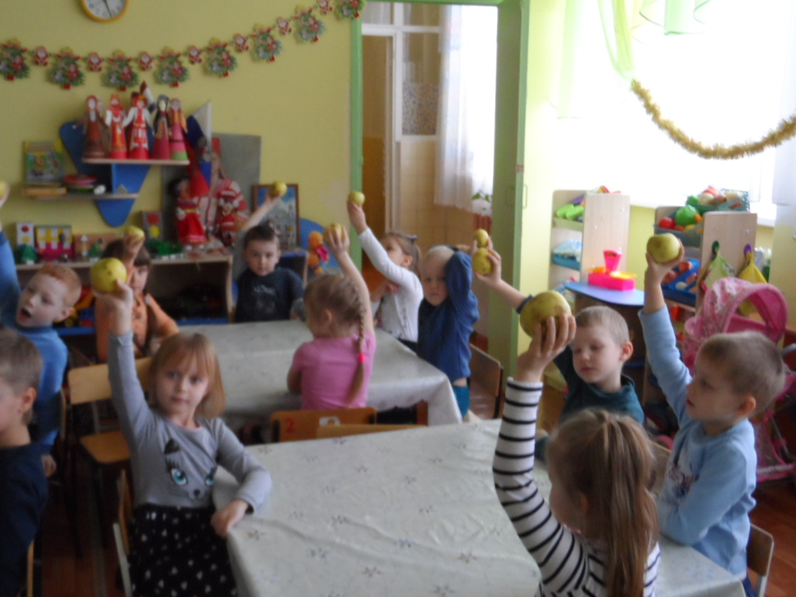
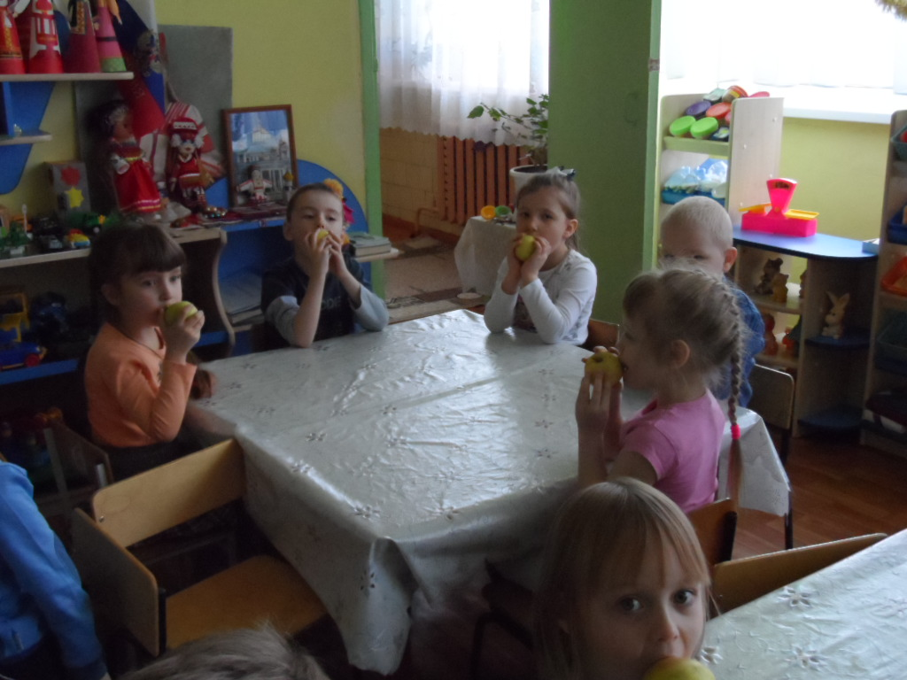

Slide 19
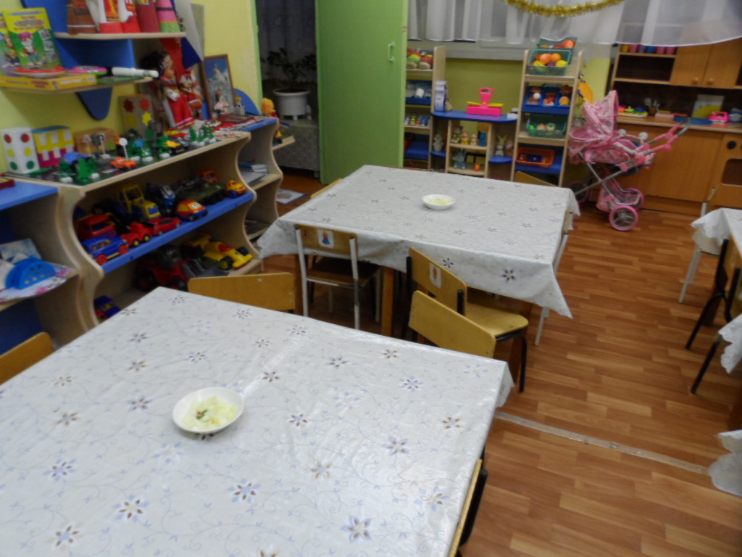
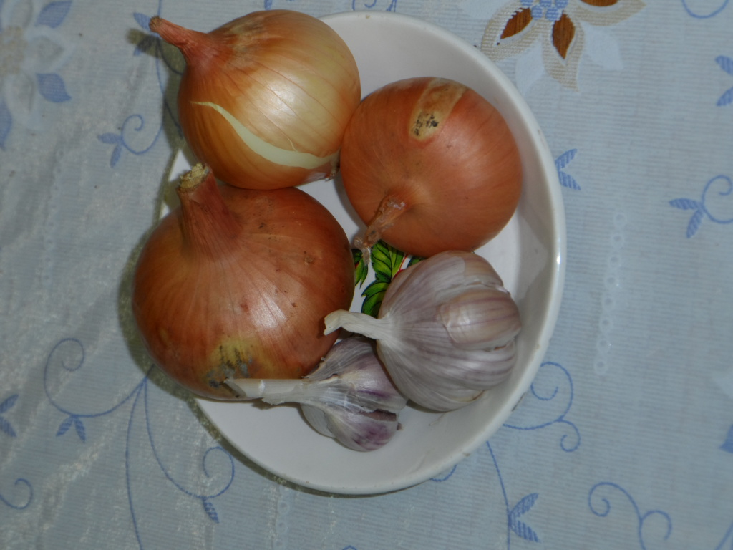
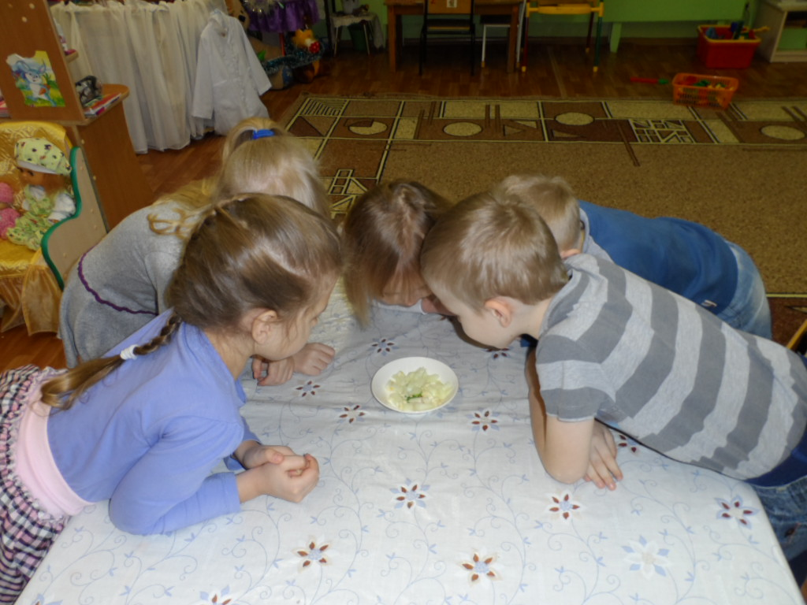
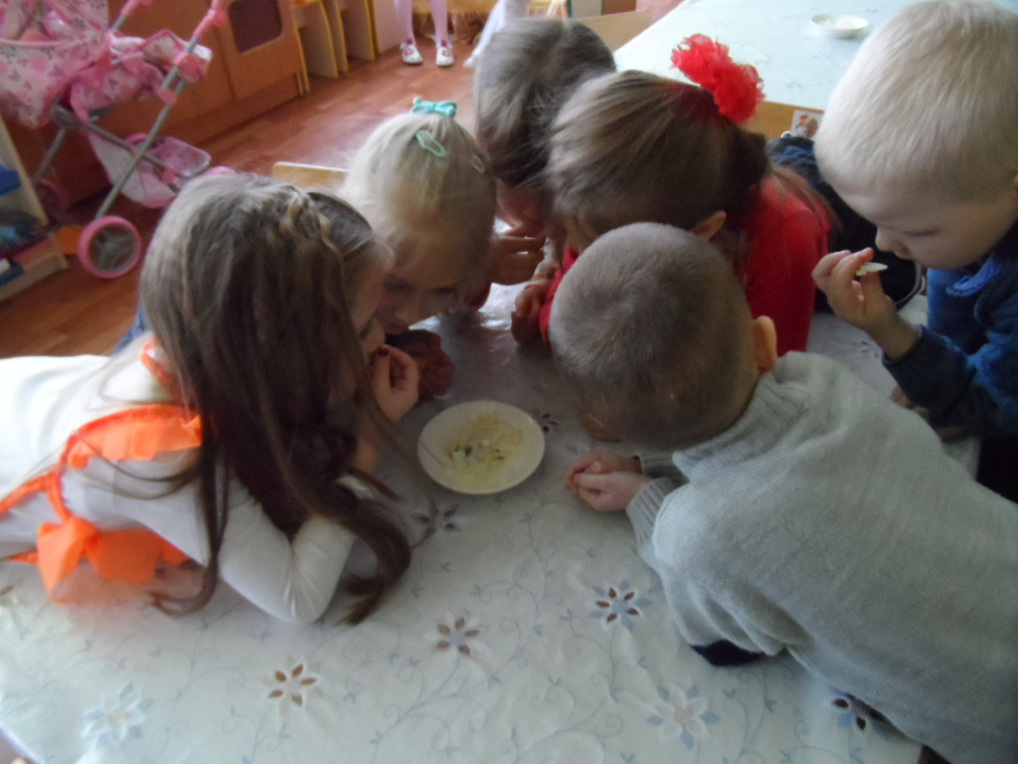

Slide 20
ЗАКАЛИВАНИЕ
Малыш, ты хочешь быть здоров, Не пить плохих таблеток, Забыть уколы докторов, И капли из пипеток?
Чтобы носом не сопеть, И не кашлять сильно, Обливайся каждый день, Лей весьма обильно.

Slide 21
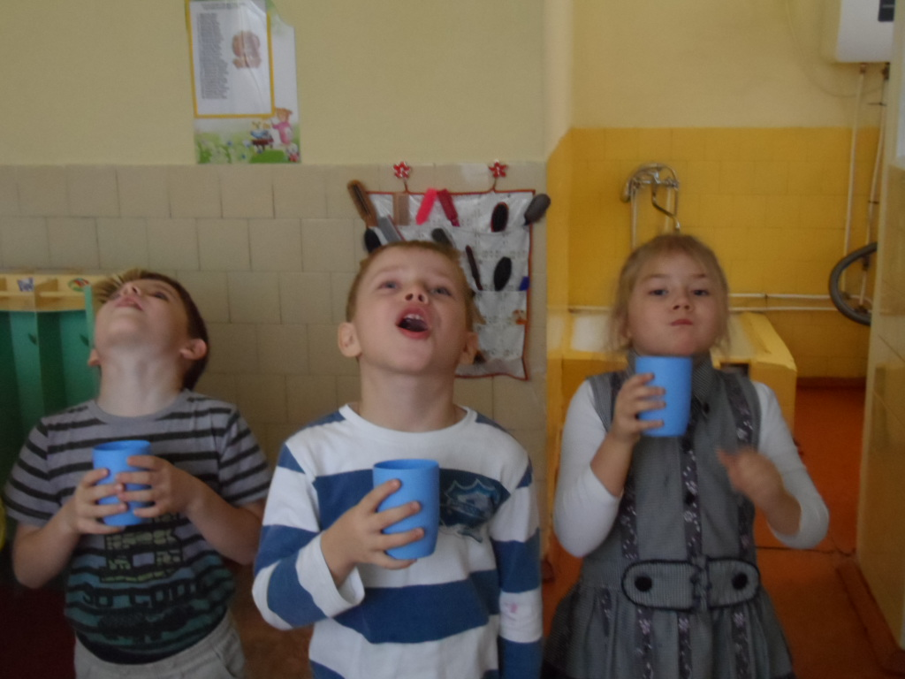
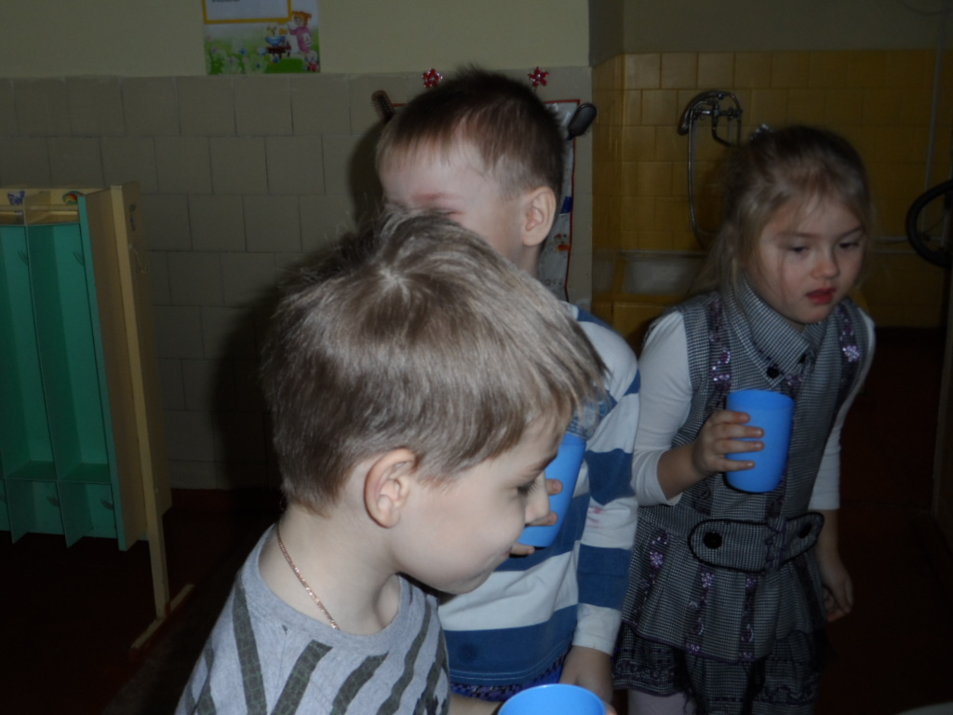
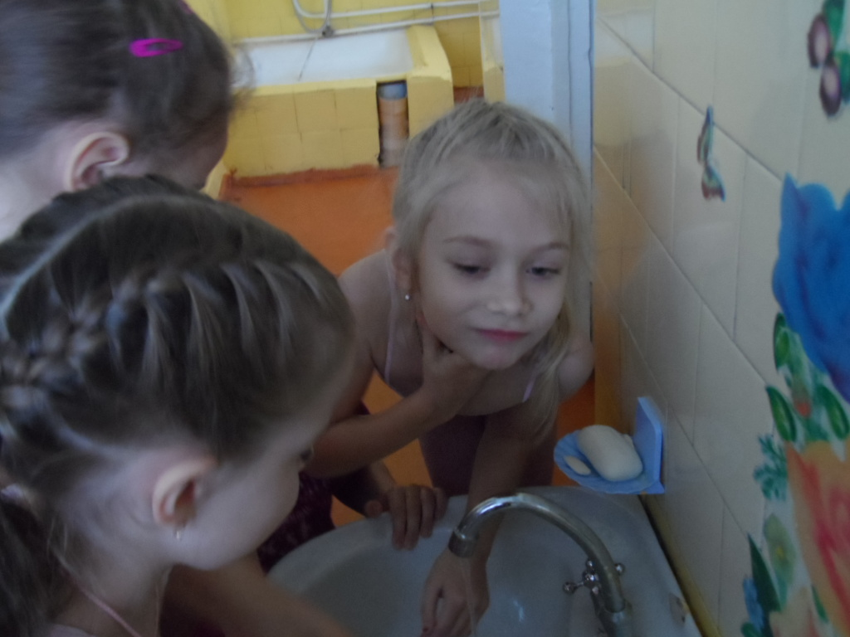
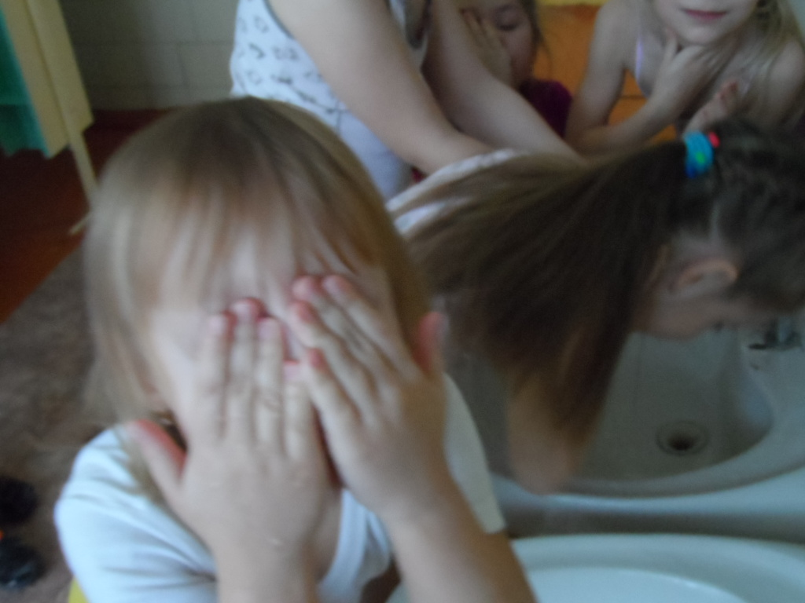

Slide 22
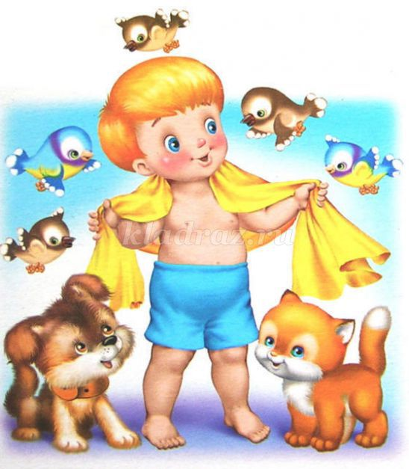
ОБТИРАНИЕ, ОБЛИВАНИЕ, СОЛНЕЧНЫЕ ВАННЫ
СОЛНЦЕ ,
ВОЗДУХ
И ВОДА-
НАШИ ЛУЧШИЕ ДРУЗЬЯ!!!

Slide 23
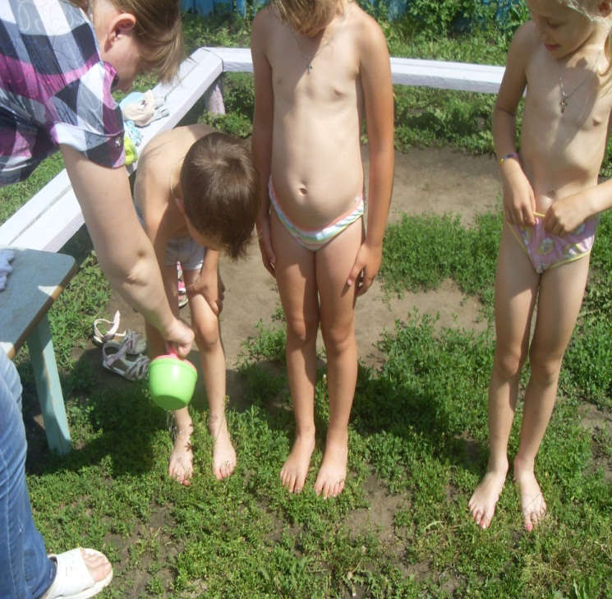
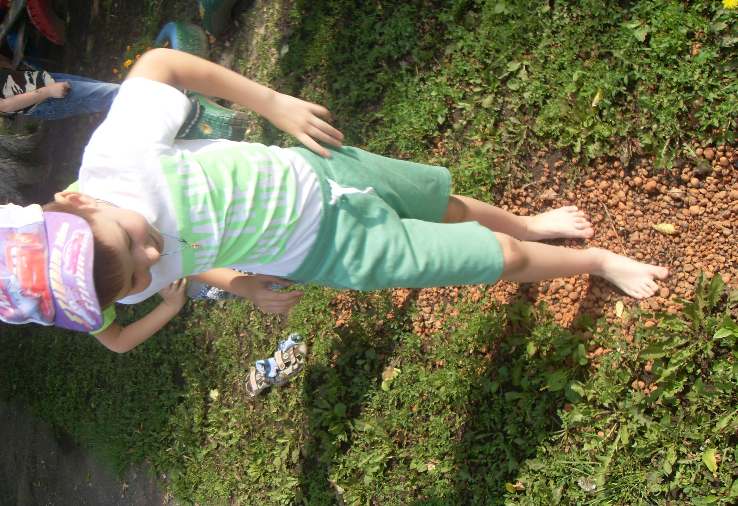
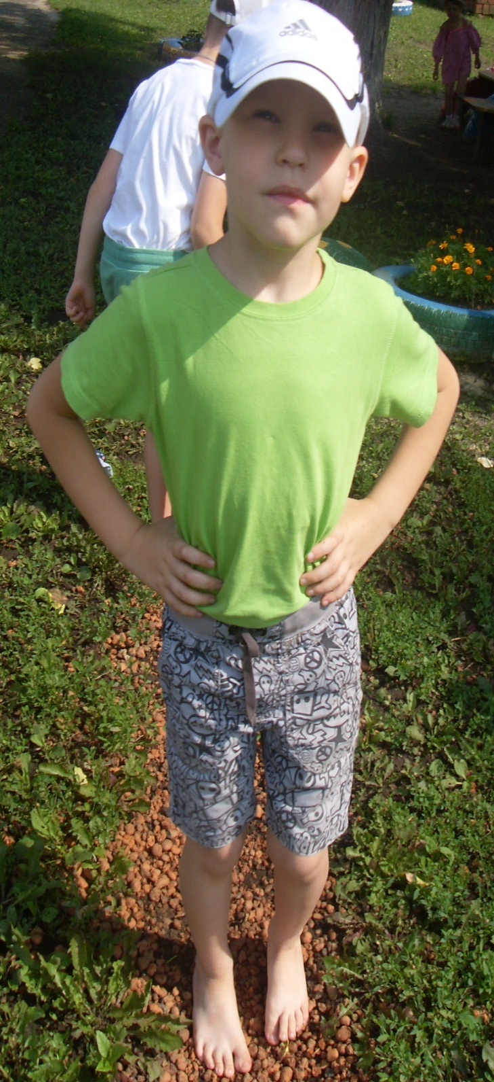
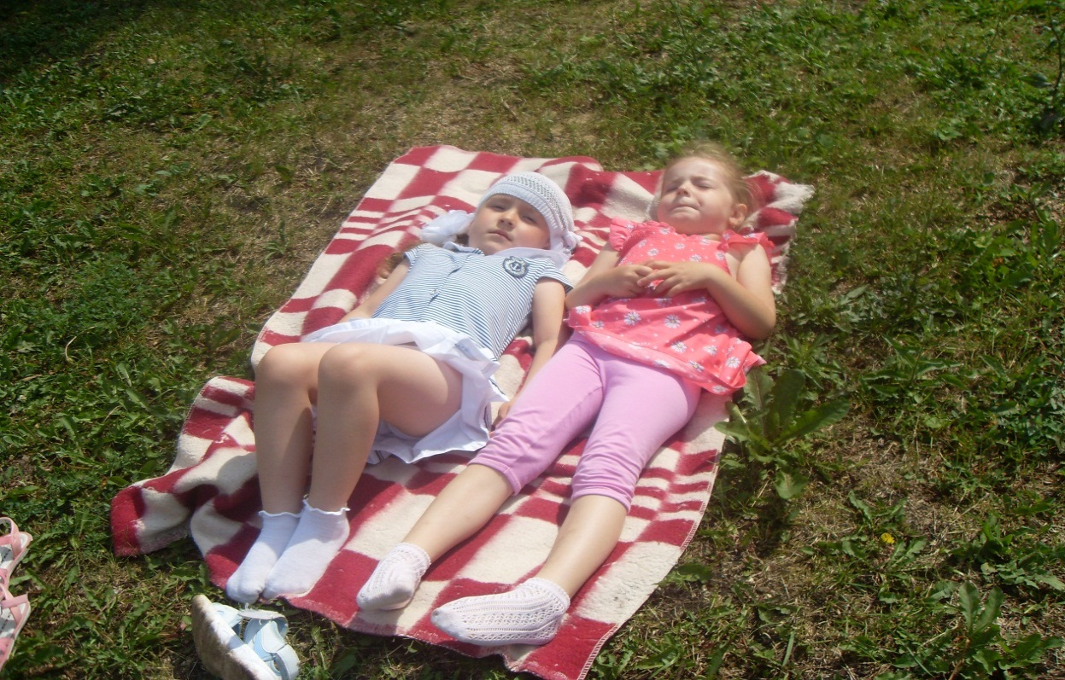

Slide 24
ФИЗКУЛЬТМИНУТКИ
Это лёгкая забава — Повороты влево-вправо. Нам известно всем давно — Там стена, а там окно. (Повороты туловища вправо и влево.) Приседаем быстро, ловко. Здесь видна уже сноровка. Чтобы мышцы развивать, Надо много приседать. (Приседания.) А теперь ходьба на месте, Это тоже интересно.
(Ходьба на месте.)

Slide 25
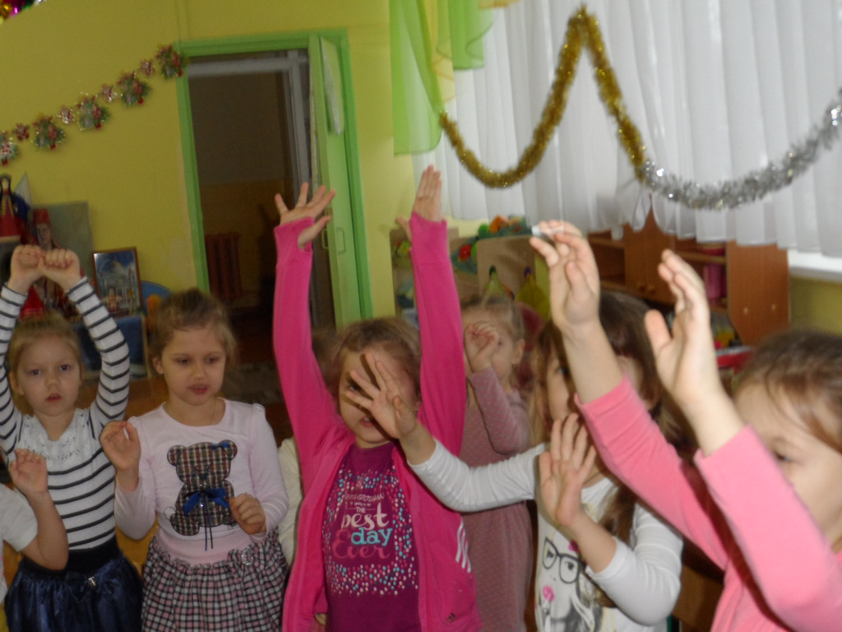
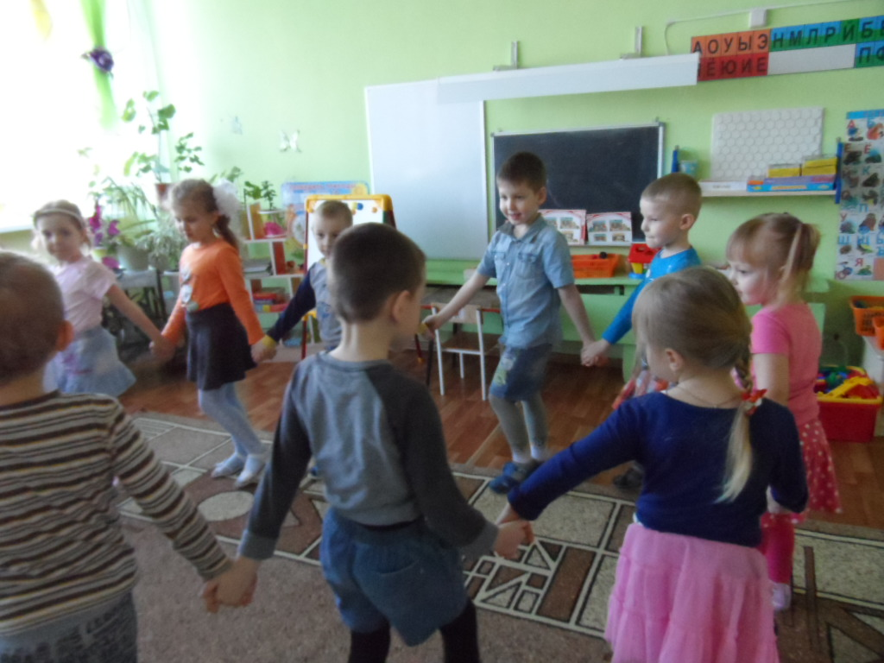
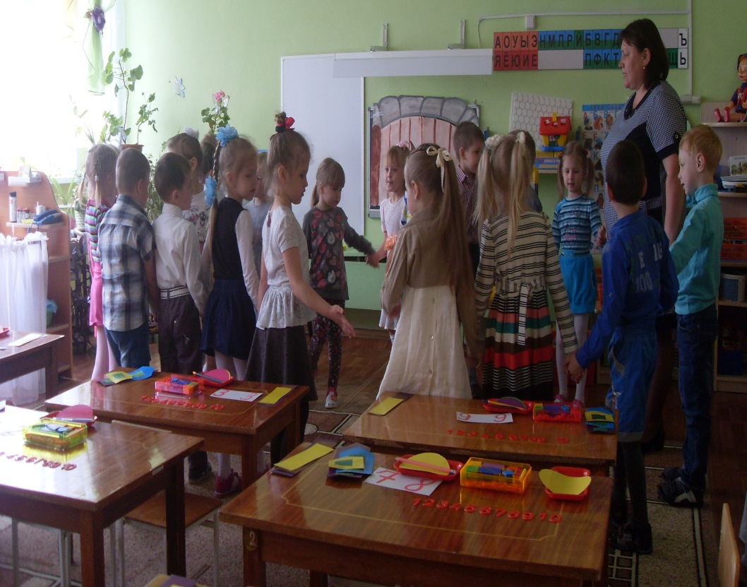
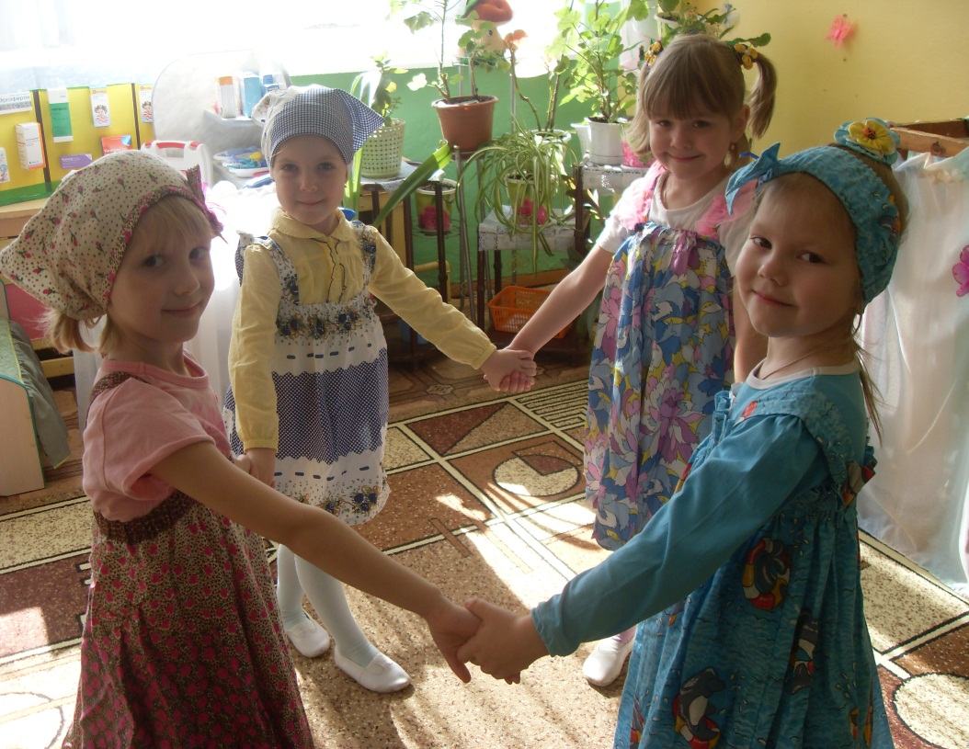

Slide 26
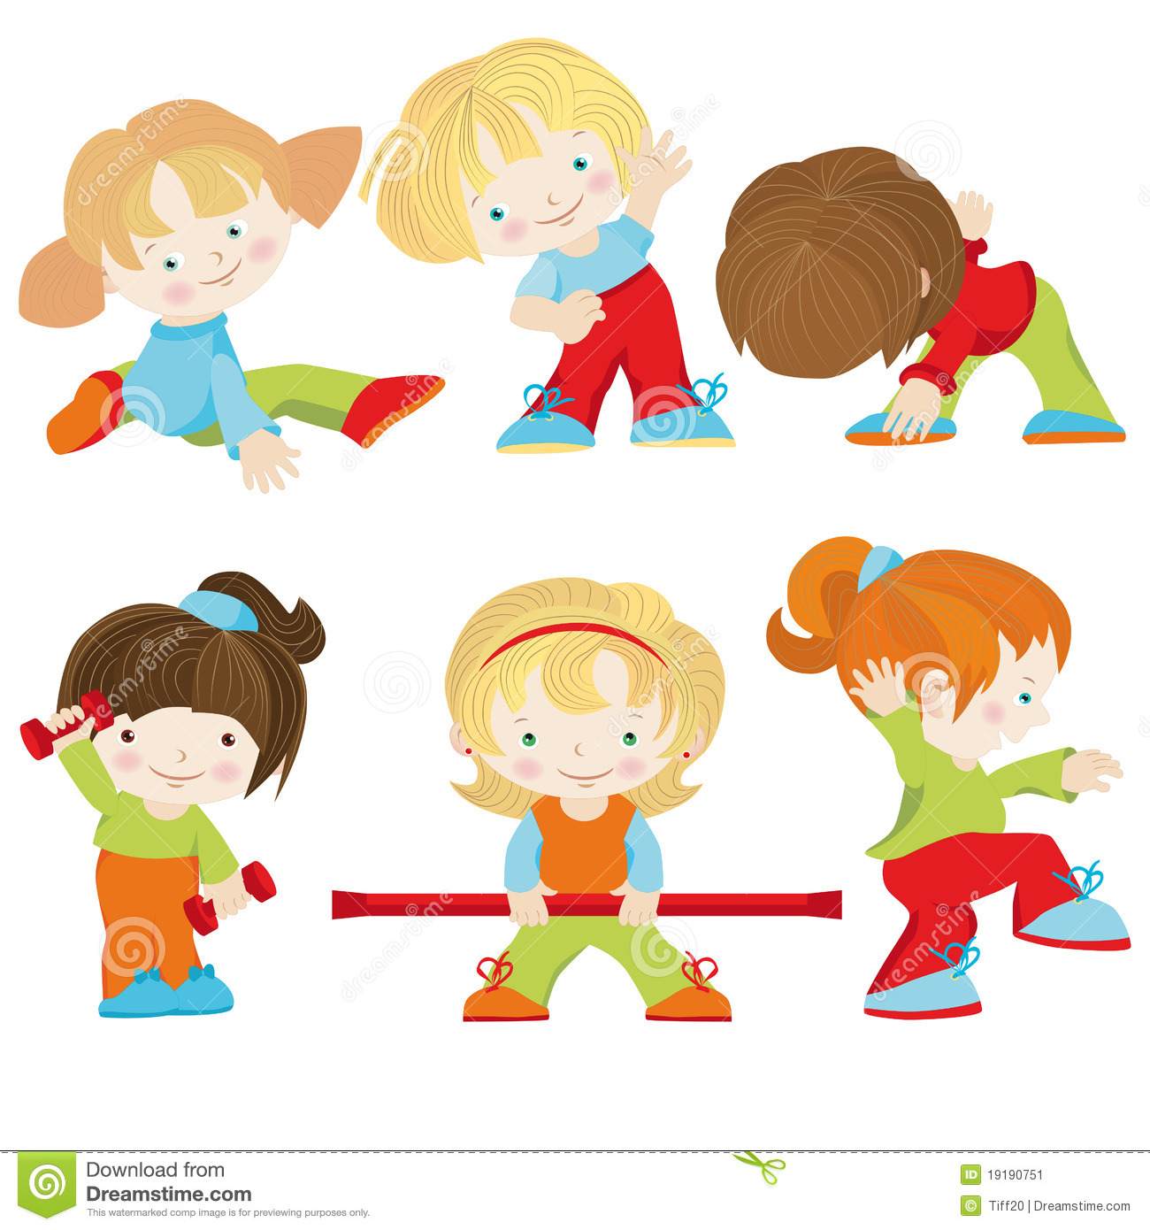
ФИЗКУЛЬТУРНЫЕ ЗАНЯТИЯ
Физкультура – враг болезней! Всем известно с детских лет. В жизни средства нет полезней От телесных разных бед. И душе в здоровом теле Доброй, чистой легче жить. Значит надо в самом деле С физкультурою дружить. Чтобы жизни удивляться, Чтобы духом не стареть, Надо ею заниматься, Надо лень преодолеть!

Slide 30
ПРОГУЛКА
Свежий воздух малышам
Нужен и полезен!
Очень весело гулять нам!
И никаких болезней!...

Slide 34
СПОРТИВНЫЕ ПРАЗДНИКИ И РАЗВЛЕЧЕНИЯ

Slide 37
СПАСИБО ЗА ВНИМАНИЕ

